Slide 1
项
答
辩
三
组
目
答
辩
三
组
项
目
项目名称: 宠物缘的设计与实现
小组成员:王殿敏 禹俊彦 赵云飞
田晓燕 李金铎 李海波

Slide 2
项目设计与实现
需求分析
项目目标及开发工具
总结
宠物缘的设计与实现

Slide 3
项目目标及开发工具

Slide 4
项目目标
宠物展示
和交易
宠物新闻
及百科
宠物缘
项目目标及
开发工具
需求分析
设计与实现
总结

Slide 5
Main Point
相关技术
本项目采用PHP+Mysql+Apache
的组合方式,用Think PHP框架进
行开发,其中前台用HTML嵌入php
进行页面开发和管理用户界面
1
PHP
2
MySQL数据库
3
Apache 服务器
4
HTML
项目目标及
开发工具
需求分析
设计与实现
总结

Slide 6
开发工具
sublime
项目目标及
开发工具
需求分析
设计与实现
总结

Slide 7
功能需求分析
1
系统注册与登录
2
宠物管理
4
图片管理
3
日志管理
5
新闻管理
7
广告管理
6
点赞管理
8
头像管理
9
友链管理
项目目标及
开发工具
需求分析
设计与实现
总结

Slide 8
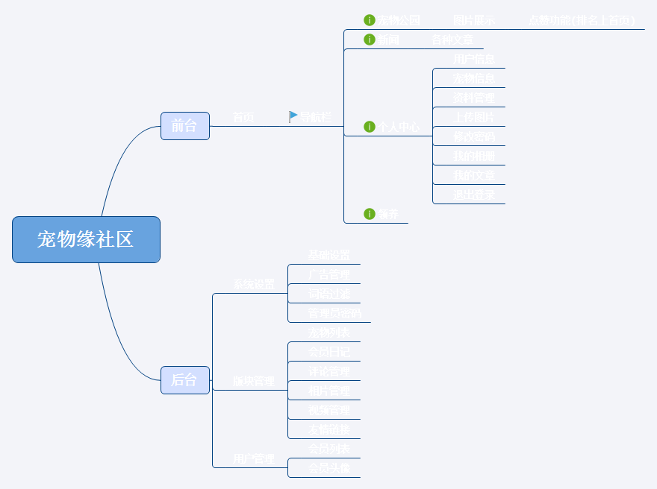
系统功能结构图
项目目标及
开发工具
需求分析
设计与实现
总结

Slide 9
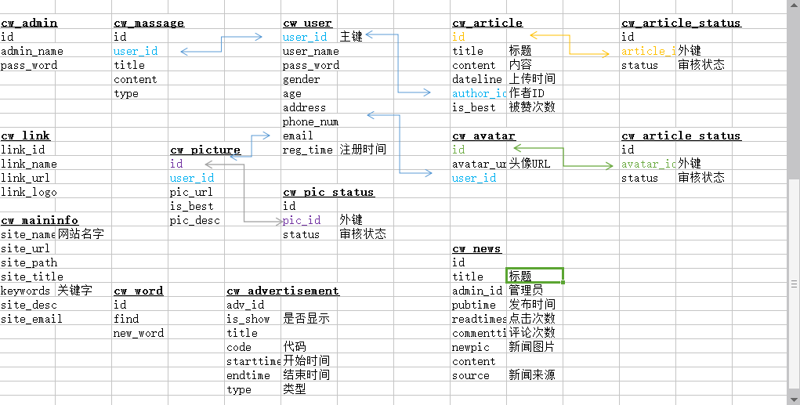
数据库设计
项目展示
项目目标及
开发工具
需求分析
设计与实现
总结

Slide 10

谢
谢

